Slide 1

MESANE KATETERİZASYONU
Hazırlayan: Şenay EVREN ÖZTAŞLI

Slide 2

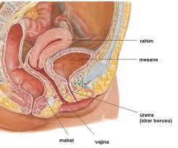
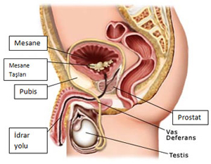
MESANE KATETERİZASYONU NEDİR?

Slide 3
MESANE KATETERIZASYONU UYGULAMA AMAÇLARI
İdrar retansiyonu olanlarda mesanedeki idrarı boşaltmak,
İdrar yapıldıktan sonra mesanenin rezidüel kapasitesini ölçmek,
Günlük, saatlik idrar miktarını izlemek,
Ameliyat öncesi hazırlık amacıyla mesaneyi boşaltmak,
Perine bölgesinin ameliyatlarından sonra idrarın bölgeye temasını önlemek,
Üriner sistemi dinlendirmek,
İdrar inkontinansı olan hasta için temiz ve kuru bir ortam sağlamak,
Steril idrar örneği almak,
Mesane lavajı yapmak ,
Üretrada oluşan darlık ve tıkanıklıkların ilerlemesini önlemek,
Mesane içine ilaç uygulamaktır.

Slide 4
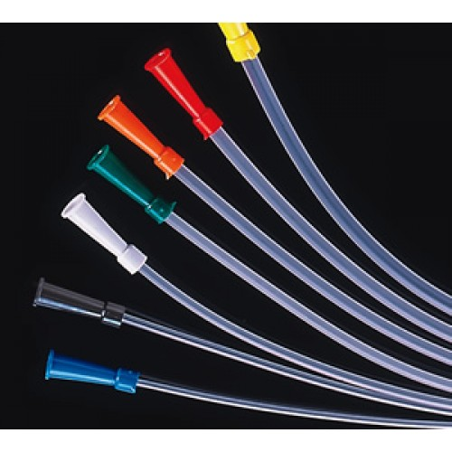
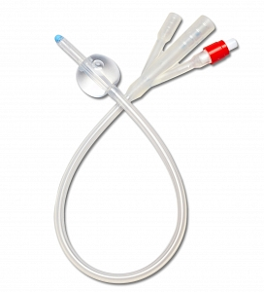
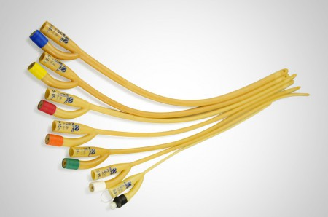
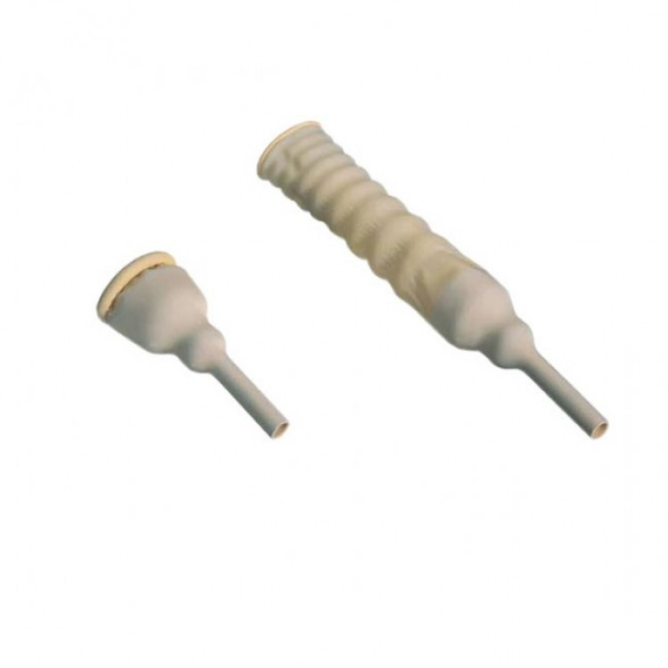
SONDA ÇEŞİTLERİ
Nelaton sonda
Foley sonda
Prezervatif sonda

Slide 5
Mesane kateteri yapılacak kişiler ve ölçüleri
Yenidoğanda | 6 Fr No
1-3 yaş çocuklarda | 6-8 Fr No
4-10 yaş çocuklarda | 8-10 Fr No
12-16 yaş çocuklarda | 10-12 Fr No
Kadınlarda | 14-20 Fr No
Erkeklerde | 16-22 Fr No

Slide 6
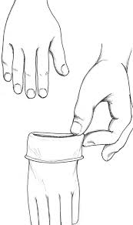
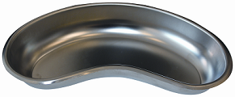
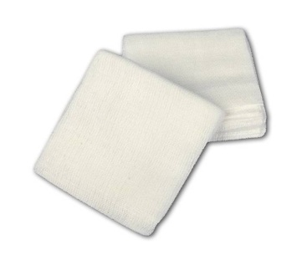
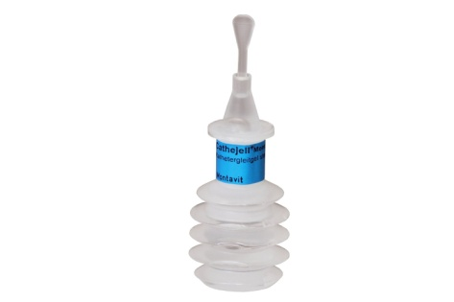
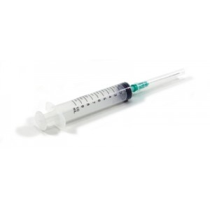
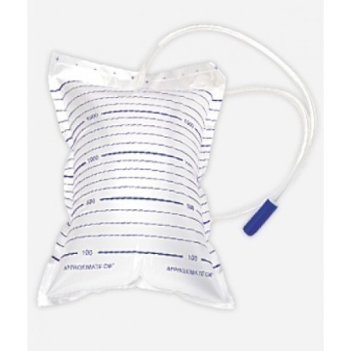

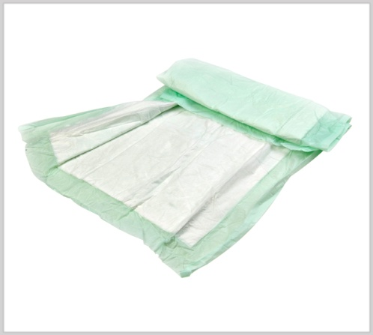
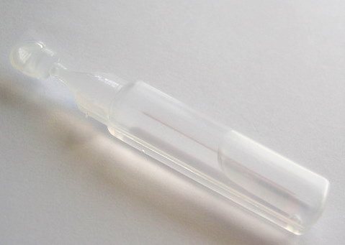
Mesane Kateterizasyonunda Kullanılan Genel Malzemeler

Slide 7
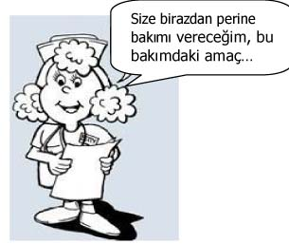
Kadınlarda Silme İşlemi;
Önce simfizis pubis, içten dışa doğru,
Önce uzak taraf sonra yakın taraf olmak üzere labia majörler yukarıdan aşağıya tek bir hareketle,
Önce uzak taraf sonra yakın taraf olmak üzere labia minörler yukarıdan aşağıya tek bir hareketle,
Önce uzak taraf sonra yakın taraf olmak üzere bacak içten dışa doğru silinir.

Slide 8
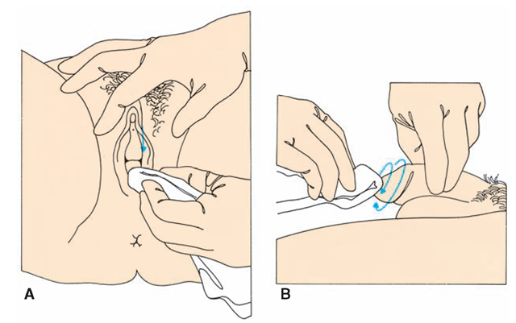
Erkeklerde silme işlemi
Penis gövdesinden tutulur;
Önce üretral meatüs,
Dairesel hareketle, pubise, aşağı doğru silinir,
Hastadan bacaklarını biraz açması istenerek, testisler yukarıdan aşağıya, basınç uygulamadan silinir.

Slide 9

MESANE JİMNASTĞİ?

Slide 10
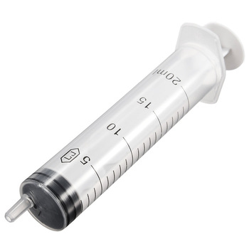
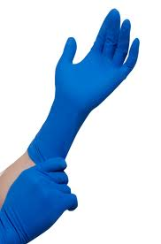
Kalıcı Üretral Kateterin Çıkarılması

Slide 11
Aşağıdakilerden hangisi mesane kateterizasyonu uygulama amaçlarından değildir?
İdrar retansiyonu olanlarda mesanedeki idrarı boşaltmak
Mesane gavajı yapmak
Günlük, saatlik idrar miktarını doğru olarak izlemek
Steril idrar örneği almak
Ameliyat öncesi hazırlık amacıyla mesaneyi boşaltmak

Slide 12
Aşağıdaki pozisyonlardan hangisi, kadın hastaya perine temizliği uygulamak amacıyla verilir?
Prone pozisyonu
Supine pozisyonu
Litotomi pozisyonu
Dorsal rekümbent pozisyonu
Fowler pozisyonu

Slide 13
Kadınlarda perine silme işleminin doğru sıralaması nasıl olamalı?
Labia majörler yukarıdan aşağıya tek bir hareketle,
Simfizis pubis, içten dışa doğru,
Bacak içten dışa doğru silinir.
Labia minörler yukarıdan aşağıya tek bir hareketle,
2
1
4
3

Slide 14


